Slide 1
Fun with Language CBS1A01P
Lecture 1
Introduction
Human language and animal communication systems
Lecturer: Dr. Wing-Li Wu (胡永利博士)

Slide 2
本課程討論的題目
語言是甚麼？語言學是甚麼？
人類語言有甚麼特點？和動物溝通系統有哪些分別？
語言的結構
英語、粵語的語音系統
語言的意義；語言的運用和理解
語言與方言；語言的接觸
書寫系統

Slide 3
L1 | What is language? Animal Communication vs. Human Language
L2 | Children’s acquisition of language
L3 | Sounds of language (1)
L4 | Sounds of language (2)
L5 | Sounds of language (3)
L6 | Structure of words
L7 | Meaning of words
L8 | Structure and meaning of sentences
L9 | Interpretation and understanding of utterances
L10 | Languages and dialects
L11 | Language contact
L12 | Writing systems
L13 | Language and the brain

Slide 4
CBS1A01P Fun with Language
請留意提交功課的日期
每課的講義 (PPT)、功課的題目會上載至Blackboard

Slide 5
Cluster Areas Requirements (CAR)
CBS1A01P
Cluster Area A
Human nature, relations and development
CR/CW
Chinese Reading and Chinese Writing requirements

Slide 6
CR/CW
CW
論文之建議題目請參閱 Blackboard
第一稿
透過 CR/CW的 Blackboard
第二稿
透過 CR/CW的 Blackboard
最終稿
透過 CBS1A01P的Blackboard
by 11:59 pm

Slide 7
CR/CW
10%裏拿到4%或以上，CW便及格
https://www.polyu.edu.hk/clc/web/en/slu/faq/
「若CW不及格而通識科目學期論文/讀書報告總體成績能達至及格，而整個通識科目最終獲得及格成績，仍算通過大學R & W Requirement畢業要求。」
「若通識科目學期論文/讀書報告總體成績不及格，則整科通識科目將視作不及格，同學必須重修另一科通識科目，以滿足大學畢業的要求。」

Slide 8
CR/CW
https://www.polyu.edu.hk/clc/web/en/slu/faq/
「CR & CW的第一文稿是不算分的，評分是以第二文稿為準。導師會根據以下三大原則評改同學的文稿：
1. 用詞 30%
2. 造句 30%
3. 行文 40%」

Slide 9
提醒
add/drop period
withdrawal: possible before the exam period starts
written request (email) to the subject teacher and your Programme Leader
please check your PolyU email account regularly
honesty in doing assignments and worksheets

Slide 10
L1
語言學是甚麼？語言是甚麼？ What is Linguistics? What is Language?
動物溝通系統和人類語言的比較 Animal Communication vs. Human language
動物能學懂人類語言嗎？ Can animals be taught to use human language?

Slide 11
L1
介紹：
一些術語 （「語言」、「語言學」、「語言學家」等等）
語言的基本要素
「言語鏈」
語言學的主要分支
溝通系統的重要元素
動物溝通系統
人類語言的特徵

Slide 12
先介紹一些術語 (1/3)
語言學 Linguistics：
對語言的科學研究 the scientific study of language
科學方法：
觀察 (making observations)
形成假說 (formulating a hypothesis)
試驗假說 (testing the hypothesis)
修訂假說 (revising the hypothesis)
與同行討論 (communicating with other scientists)

Slide 13
先介紹一些術語 (2/3)
語言 Language
徐通鏘 (2001: 13,14) 基礎語言學教程。北京：北京大學出版社。
“語言是人們用來交流思想的最重要的交際工具”
“語言是現實的編碼體系”
Oxford Advanced Learner’s Dictionary
[countable] the system of communication in speech and writing that is used by people of a particular country or area
e.g., Cantonese is a language [with an article] spoken in Hong Kong.
e.g., He knows several languages. [plural]
[uncountable] the use by humans of a system of sounds and words to communicate
e.g., the scientific study of language [without an article] is called linguistics

Slide 14
先介紹一些術語 (3/3)
speech / spoken language 說話、言語：
語言能力最主要的外在表現形式 the primary form of language
a linguist vs. a polyglot 語言學家 懂多種語言的人

Slide 15
語言的基本要素 (1/5)
「某人懂得說某種語言」是甚麼意思？
這人懂得關於語言的哪些方面？
語言（口語）基本要素：
語音 speech sounds
詞彙 lexicon / vocabulary
語法 grammar
意義 meaning

Slide 16
語言的基本要素 (2/5)
語音方面的例子
English: thin tin ring
留意 “th” 音、“r” 音、“ng” 音
粵語有沒有英語中的 “th” 音和 “r” 音
英語和粵語的 “ng”音在分佈上有甚麼不同？
英語中的 tin 和 teen 發音一樣嗎？
發音器官；描述不同的語音
語音在不同語言裏的組合

Slide 17
語言的基本要素 (3/5)
詞彙方面的例子
English: cat teacher disallowed
能否把這些單詞分割成更小的、有意義的單位？
詞語：形義結合體
詞語的構造

Slide 18
語言的基本要素 (4/5)
語法方面的例子
English: The dog ran away.
這樣說可以嗎？ *Ran the away dog.
為甚麼？
語言成分按照一定的語言組合法則組織起來

Slide 19
語言的基本要素 (5/5)
語言意義方面的例子
甲：喂，你甚麼時候把錢還我啊？
乙：今天天氣不太好，好像會下雨。
甲：選這個好嗎？
乙：好。
字句的意義
說話者想要傳達的意義

Slide 20
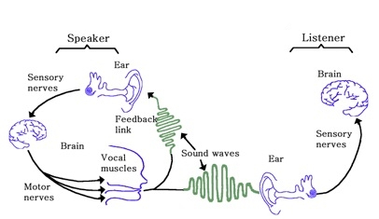

言語鏈
The Speech Chain

Slide 21
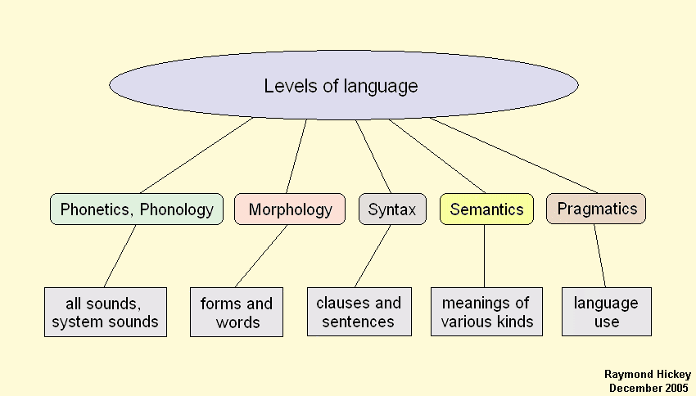
語言學的主要分支
語言結構和語言學的主要分支
語音學
音韻學
構詞學
句法學
語義學
語用學

Slide 22




溝通系統的重要元素
signs 符號
由 form 形式 和 meaning 意義 組成
符號的分類：按照 形式 和 意義 的相似度
Icons 圖示: (相似)
Symbols 象徵符號: (隨意配搭)

Slide 23
動物溝通系統—形式與功能
形式 Forms:
化學物質 (chemical signals, including smell)、觸碰 (touch)、移動 (movement)、姿勢 (posture)、臉部表情 (facial gestures )、視覺信號 (visual signals)、聲音 (sound)
功能 Functions:
吸引 (to attract)、驅趕 (to repel)、表示敵意或降伏 (to signal aggression or submission)、警告 (to warn of predators)、傳達關於環境或食物的消息 (to communicate about the environment or the availability of food)
source: Mannell, R. (1999). Animal communication and language. http://clas.mq.edu.au/animal_communication/index.html

Slide 24
動物溝通系統—例子
dolphins 海豚
http://www.youtube.com/watch?v=D0HeEgKq1o0
http://www.youtube.com/watch?v=RpokpdM7PeI
body movement, touch & sound
ants 螞蟻
http://www.youtube.com/watch?v=tAe3PQdSqzg
chemicals (pheromones 信息素)

Slide 25
人類語言的特徵
Hockett (1960) 列舉了13個人類語言的普遍特徵 (design features of human language)，包括：
arbitrariness 任意性
displacement 置換性
duality 雙重性
productivity 創造性
cultural transmission 文化傳播性
Hockett, C.F. (1960). The origin of speech. Scientific American, 203, 89–97. (http://www.columbia.edu/~rmk7/HC/HC_Readings/Hockett.pdf)

Slide 26
(i) 任意性 Arbitrariness (1/2)
語言符號的形式與意義之間，沒有自然的關係，沒有邏輯關係 there is no natural connection between the linguistic form and its meaning
音與義的關係
nada: Spanish “nothing”, Croatian “hope”
“house”: Chinese “房子” Japanese “uchi” French “maison”

Slide 27
(i) 任意性 Arbitrariness (2/2)
試舉一些語音與意義之關係不是任意的例子
English “bang”, “crash”
Chinese “嘩啦啦”、 “噼啪”
onomatopoeia / onomatopoeic words
擬聲詞 / 象聲詞
動物溝通系統
欠缺任意性
符號與其代表的意義，大多數存在明顯的聯繫

Slide 28
(ii) 置換性 Displacement (1/4)
人類能用語言來溝通說話人直接環境以外的語境（過去的事、未來的事、不同地點等） humans can refer to the past and the future and to other locations

Slide 29
(ii) 置換性 Displacement (2/4)
動物：當下的環境和事情 here and now
e.g., 黑猩猩的叫喊聲 chimpanzee’s calls:
a low, rumbling noise as a warning signal
entirely related to an observable event in the immediate environment
例外例子：蜜蜂的傳訊系統
舞動的形式能表示花蜜的方向direction、距離distance和品質quality

Slide 30
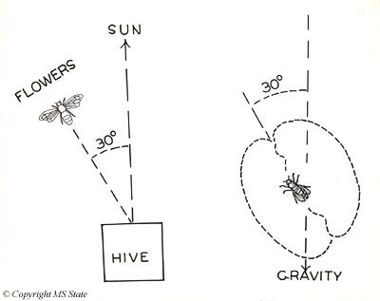
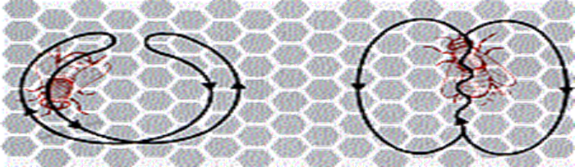
(ii) 置換性 Displacement (3/4)
蜜蜂搖尾舞動 honeybee’s tail-wagging dance
Bee Dance (Waggle Dance) http://www.youtube.com/watch?v=-7ijI-g4jHg https://www.youtube.com/watch?v=bFDGPgXtK-U
food source 50-75m:
round dance
food source >75m:
tail-wagging dance
sun: solar compass +
internal clock
gravity

Slide 31
(ii) 置換性 Displacement (4/4)
這種蜜蜂舞動的限制－不能傳達新的信息：
experiment
a bowl of sugar and water, placed on top of a pole twenty feet high, much higher than the usual nectar source
the bees returned to the hive and performed the usual dance
the other bees arrived at the pole, but could not find the food
the new information could not be conveyed

Slide 32
(iii) 雙重性 Duality (1/2)
語言由兩層結構組成 the use of a small number of meaningless elements in combination to produce a large number of meaningful elements.
低層：不具意義、小量： 語音
組合成
高層：帶意義、大量： 詞語
例子：英語 p, t, ɒ → pot, top, opt
你可以想到粵語或普通話的例子嗎？

Slide 33
(iii) 雙重性 Duality (2/2)
動物的訊息系統裏，每個訊號都是固定的，不能再細分
譬如：狗的叫聲woof
一個整體，不是由 “w-oo-f” 組成，也不會重新組合成 “oo-w-f” 或者 “f-oo-w”

Slide 34
(iv) 創造性 Productivity
人類能夠運用語言裏的規則，來建立並理解從未使用過、聽過的句子（語言是開放系統 open-ended） the ability to use language to say anything, including lots of things we have never said or heard before
為甚麼人類語言能有這種創造性？
duality 雙重性
動物：
封閉系統 closed: 訊息符號的數量固定了，不能增加 the number of signs is fixed

Slide 35
(v) 文化傳播性 Cultural transmission
人類生來便有學習語言的能力 humans are born with language ability
但人必須從其他人那裏學習語言 but humans acquire language from other speakers
人類長大後學到的語言，不是由基因決定，而是由他們所在的語言文化環境決定 language is passed on from one generation to the next → not from parental genes
動物的溝通系統:
牠們的訊息符號是與生俱來的，不是從學習而得的 the signals are instinctive and not learned

Slide 36
人類語言的特徵
我們介紹了以下幾種特徵：
arbitrariness 任意性
displacement 置換性
duality 雙重性
productivity 創造性
cultural transmission 文化傳播性
請參看 Hockett (1960) 去認識其他特徵
Hockett, C.F. (1960). The origin of speech. Scientific American, 203, 89–97. (http://www.columbia.edu/~rmk7/HC/HC_Readings/Hockett.pdf)

Slide 37
動物能學會人類語言嗎？
你認為鸚鵡會說話嗎？
語音？牠們知道 show 和 shoe 開始的語音相同嗎？知道爸 和媽 後面的語音相同嗎？
詞彙？牠們知道 nobody、yellow、great 的意思嗎？
語法？牠們能把句子分成不同的詞語，把不同詞語組合新的句子嗎？

Slide 38
L1 lecture
介紹：
一些術語（「語言」、「語言學」、「語言學家」等等）
語言的基本要素
「言語鏈」
語言學的主要分支
溝通系統的重要元素
動物溝通系統—形式與功能
人類語言的特徵

Slide 39
key words (1)
溝通系統
動物溝通系統的例子
人類語言的特性舉例
任意性 arbitrariness
置換性 displacement
雙重性 duality
創造性 productivity
文化傳播性 cultural transmission

Slide 40
key words (2)
語言的基本要素
語音 speech sounds
詞匯 lexicon
語法 grammar
意義 meaning
語言學的主要分支
動物與語言

Slide 41
下一課
兒童語言習得 language acquisition

